Slide 1

Cистемная инженерия
PraxOS Версия 1.0

Slide 2
системная инженерия: это выгодно
Системная инженерия -- это способ уменьшить затраты за счет исключения переделок (исправлений разных типов ошибок).
Уменьшает коэффициент экспоненты убытков на масштабе, поэтому зависит от масштаба проекта.
Уменьшение стоимости для
Мелких проектов на 18% (при оптимальной доле работ системной инженерии 5%)
Средних проектов на 38% (%20)
Крупных проектов на 63% (33%)
Очень крупных проектов на 92% (37%)

Slide 3
Главные идеи системной инженерии
Общий междисциплинарный язык, позволяющий договориться участникам проекта
Покупка информации, уменьшающей проектные риски.
Исправление ошибок на как можно более ранней стадии, когда это относительно дешево – идея жизненного цикла.

Slide 4
Стандарты системной инженерии
Международные стандарты (базовый стандарт -- ISO 15288 «Системная инженерия - процессы жизненного цикла систем»)
Стандарты закупок Минобороны США, NATO, европейских военных
Стандарты профессиональных организаций (IEEE).
Используются в крупных проектах: военных, строительных (туннели, мосты), атомной энергетике (ITER)

Slide 5
Подход системной инженерии к управлению жизненным циклом
Системная инженерия – это гармонизация подходов:
системного (назначение, границы и элементы системы)
процессного (деятельность и акторы)
архитектурного (методы описания и их группировка)
жизненного цикла (4D-эволюция системы)
оценки зрелости процессов (стадии ЖЦ процесса)
оценки специальных свойств системы (процессные выписки)
Подход (approach) - способ сущностного описания. Практики зависят от сущностного описания.

Slide 6
Системный подход
Система имеет:
  назначение, элементы, границу системы с окружением, связи элементов (в том числе с окружением)
  Описания: полное, включающее архитектурное
  Стейкхолдеров (имеющих к ней интересы)
  процессы, которые с ней выполняются в ходе ее жизненного цикла
Система никогда не бывает «вообще», система всегда конкретна (поэтому слово «система» пишется только в общетеоретических текстах, употребление слова «система» вдобавок к названию конкретной системы излишне).
Примеры систем: АЭС, ГЭС, самолёт, процесс, информационная модель, подход. Система может включать людей и организации.

Slide 7

Процессный подход
Процесс: деятельность, разделенная на практики (элементы деятельности, activities), которые выполняют (ролевые) акторы (actors, agents, «деятели») над/c системой.
Процессы выполняются над/с системой (система эволюционирует под действием различных процессов – это и есть ЖЦ)
Взаимодействуют не процессы, а их Акторы (Акторы организованы). Описать «связи процессов» = нужно назвать акторов и трансакции между ними (подход DEMO).
Роли описаний процессов:
а) as is – для анализа
б) to be – нормы
процессы состоят из
(по ISO TR 24774):
а) (под)процессов (до 3х уровней вложенности)
б) практик, которые сами состоят из работ

Slide 8
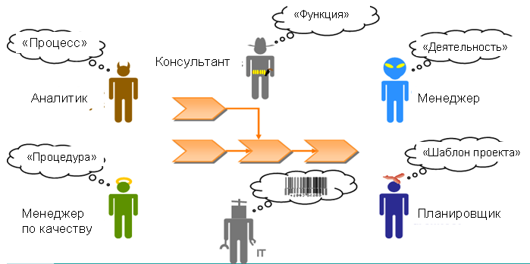
Договориться о терминологии
По материалам компании FutureModels
Из чего состоит организация?
Что существенно в организации?

Slide 9





Описание процесса (из практик)
Описание группы процессов (из процессов)
Опорное
(функция: что и зачем)
Принципиальное
(конструкция: как)
Выполняемое
(инструкция: норма)
Историческое
(измерения, отчеты, задания, прогнозы)
Архитектурное

Slide 10

Внедрить процессы в жизнь
(регламенты на уровне линейных менеджеров, контракты с внешними организациями)
производство
администрирование
ответственность
полномочия
компетенция
Администрирование – договориться, кто что кому когда делает.
Производство – делать то, что надо. Не больше, и не меньше.
Убедиться, что все производство администрируется (то, что надо делать совпадает с тем, что договорились делать).
Айтишники не могут прописать правила администрирования (не могут устанавливать полномочия).
Айтишники не могут прописать правила производства (не могут задавать технологию проектирования и строительства).

Slide 11
Приоритеты перехода к системной инженерии
Договориться о теориях и практиках, которые лягут в основу процессов жизненных циклов для разных систем.
Договориться, кто в организации какие практики будет обеспечивать.
Сделать так, чтобы в назначенных организационных местах появились люди, владеющие нужными теориями и практиками, и эти люди эффективно обменивались знаниями для склеивания расширенной организации в одно целое.
Дать ресурсы этим знающим людям.

Slide 12
Кто хозяин процессов на предприятии? По чьим регламентам жить?
Проектное управление (Primavera).
Процессы/качество – стандарты серии ISO 9000.
Безопасность/качество – ПОКАС, МАГАТЭ.
Заложенные в купленный софт (они там невидимы, но есть)
Особенности работы, определяемые специалистами (технологами).
Расказанные консультантами по реинжинирингу бизнес-процессов.
Стандарты системной инженерии (кто ответственный за их соблюдение?)
Оставшиеся обычаи, происхождение и обоснование которых мало кто помнит.
Айтишники правила работы не устанавливают и не могут настоять на их выполнении, но почему-то при слове «процесс» всегда зовут их.
По материалам компании FutureModels

Slide 13
Жизненный цикл процесса: вверх по ступенькам зрелости
4. Практики систематически пересматриваются и изменяются с целью их улучшения
Стадии жизненного цикла
3. практики описаны, и то, что делается, определяется этим описанием (дисциплина исполнения правил)
2. практики используются и описаны (отрефлектировано, что же именно делается), они обсуждаемы.
1. Новые практики как-то (ad hoc) используются, результаты достигаются

Slide 14
ISO 15288: «Что делать»
25 обязательных процессов системной инженерии
  Обеспечения проектов
  управление описанием жизненного цикла
  управление инфраструктурой
  управление портфелем проектов (программой)
  управление персоналом
  управление качеством
Контрактации
Закупка
Поставка
Проектные
  управление проектами
    планирование проекта управление выполнением и контроль проекта
  поддержка проектов
    управление решениями
    управление рисками
    управление конфигурацией
    управление информацией
    измерения
Технические
  сбор требований
  анализ требований
  архитектурный дизайн
  изготовление
  интеграция
  проверка (Verification)
  переход к эксплуатации
  приёмка (Validation)
  эксплуатация
  обслуживание
  вывод из эксплуатации
обеспечивают

Slide 15
Технологическая нейтральность практик международных стандартов
Стандарт ISO «Жизнь»
Каждый день ты обязан выполнять следующие процессы:
  Есть
    цель: чтобы была энергия;
    результат: нет чувства голода
    действия: 1. найти пищу. 2. положить пищу в рот
  Работать:
    Цель: иметь средства на «есть» и «отдыхать».
    Результат: продукт труда покупается за деньги
    Действия: 1. найти работу. 2. научиться. 3. выполнять выученные действия для найденной до удовлетворения клиента. 4. убедиться, что деньги заплачены.
  отдыхать
    цель: чтобы не подорвать силы
    результат: нет чувства усталости
    Действия: выполнять отдых
Здравый смысл, ничего больше («лучшие практики», «хорошие практики»).
Ни малейшего намека, как жить! Нужно выбрать способы (методы, технологии, инструменты) выполнения каждой практики. Нужно выбрать организацию работ.
Тем не менее, очень легко проверить выполнение.

Slide 16



Процессы/организация работ и проекты
ОБОБЩЕНИЕ
ПРОЦЕССЫ
(типовые регламенты, орг. шаблоны)
ПРОЕКТЫ
(планы и графики)
УЧЕТ
(общие ПРАКТИКИ)
УЧЕТ
(конкретные РАБОТЫ)
ПРИМЕНЕНИЕ

Slide 17




Вложенность процессов и связи между их акторами
Процесс «Управление ЖЦ X» = Σ процессов «Управление Стадией N ЖЦ X»
Процесс «Управление Стадией N ЖЦ X» = Σ «процессов ЖЦ» стадии N ЖЦ X
Управление ЖЦ X
Стадия 3
Стадия 1
Стадия 2
25 обязательных процессов ЖЦ из ISO 15288

Slide 18
Разнообразие жизненных циклов
Софт | Концепция | Разработка | Поддержка | Списание
Оборудование | Идея | Проектирование | Изготовление | Эксплуатация и поддержка | Списание
Персонал | Определение требуемых компетенций | Приобретение | Обучение | Использование и рост | Отставка
Здание | Визуализация | Проектирование сооружения и площадки | Согласование | Строительство | Эксплуатация и поддержка | Разборка
Природный ресурс | Приобретение | Разработка | Эксплуатация | Рекультивация
Процесс | Определение выхода | Графическое представление | Описание | Пилотное внедрение | Использование и совершенствование | Ликвидация
Система | Идея | Разработка | Изготовление | Использование | Поддержка | Списание

Slide 19
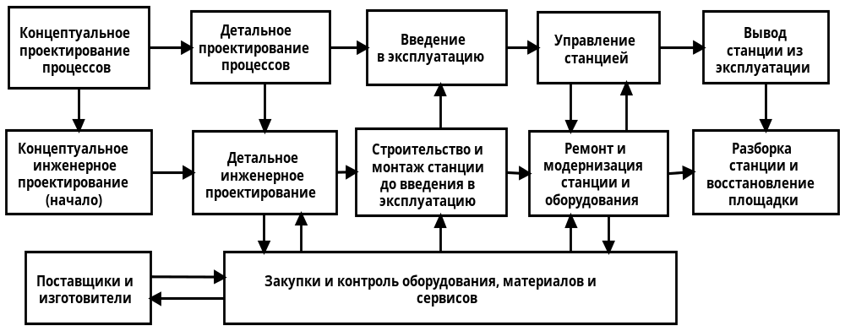
Вариант жизненного цикла непрерывного производства по версии ISO 15926
Схема из стандарта ISO 15926-1:2003г. (по схеме Process Industries STEP Consortium 1994г.)

Slide 20
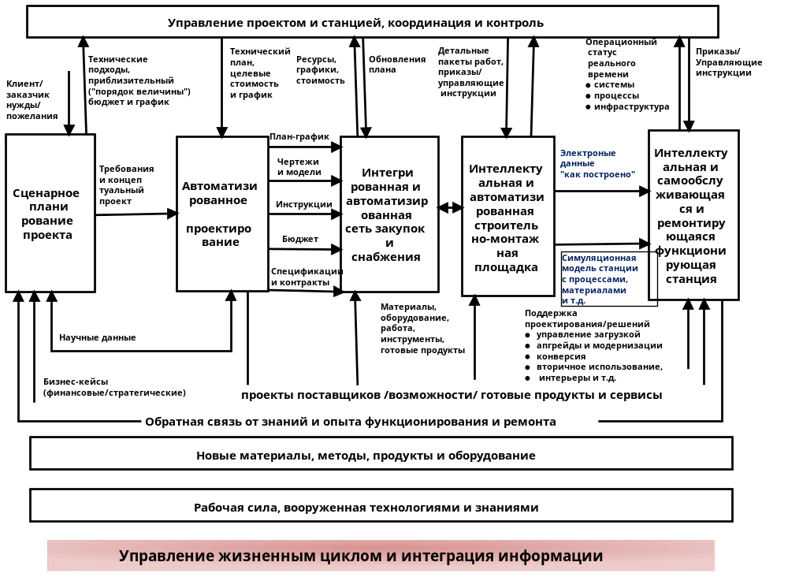
«Видение» консорциума FIATECH

Slide 21
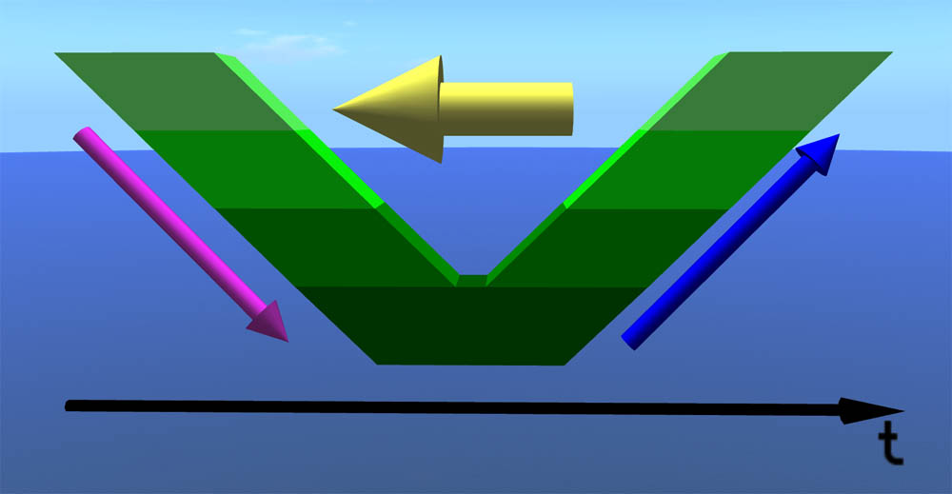
V – модель
Идея
Проверка и приёмка
Функционирование
и развитие
Требования и
архитектура
Проверка
и приёмка
Декомпозиция и
специфицирование проекта
Рабочий
проект
Сборка и
тестирование
Интеграция и
тестирование проекта
Реализация

Slide 22
Три основных «проектных» группы описаний жизненного цикла
Содержательные взаимозависимости работ
Компетенции ресурсов
Заполнение буферов
Вероятность завершения проекта в срок
Доступность ресурсов
Объем того, что нужно сделать
Очередность выдачи результатов
Качество выполнения работ
Описания (диаграммы, схемы, матрицы и т.д.)
(технологический)
«процесс»
«поток»
(логистика)
«ценность»
(для заказчика)
Методы описания
(нотации, софт и т.д.):
Организация проекта (кто кому что поручил/пообещал) не видна!
Должна быть еще одна точка зрения -- административная!
Распределенная
информационная модель
(факты о проекте)
Интеграция: ISO 15926/Gellish

Slide 23
Концепция жизненного цикла
Общие замечания (кто и как писал Концепцию, где найти свежую версию)
Подход к управлению жизненным циклом (опора на какие стандарты)
Нормативные клаузы для каждой из основных систем:
  Опорное описание системы, ее стейкхолдеров и их интересов
  опорное описание процесса «управление жизненным циклом»
  Принципиальное описание процесса «управление жизненнцм циклом»
  Специальные группы описаний (безопасность, надежность и т.д.)
Пути реализации Концепции (основные идеи постановки процессов, необходимых для реализации):
  Управление описанием жизненного цикла
  Управление инфраструктурой
  Управление персоналом
  Управление информацией
  Управление проектами
Оценка управления жизненным циклом (выбор стандарта).

Slide 24
Подгонка жизненного цикла
Жизненный цикл системы есть, даже если он не описан как «процессы». Чтобы его улучшить, нужно его обсудить. Для обсуждения его нужно описать.
Для каждого жизненного цикла существует уникальный профиль рисков, зависящих от небольшого числа факторов:
  Размер и сложность
  Скорость изменений требований
  Критичность системы
  Доступные готовые компоненты
  Организационные и кадровые возможности
Одинаковый жизненный цикл для любых систем (одни и те же проверки, одни и те же методы контрактации, одни и те же предоставляемые отчеты и т.д.) не подойдет для всех систем – нужна подгонка.
Подгонка заключается в адресном принятии практик системной инженерии, максимально отвечающим на имеющиеся риски.

Slide 25
Покупка информации
Максимальные риски – в начале проекта.
Причина ошибок – отсутствие информации.
Часто информацию можно купить (например, создав прототип, или проведя исследование).
Покупать информацию нужно как можно ближе к началу работ – там она приносит максимальную пользу.

Slide 26
Баланс плана и гибкости
Гибкость: одновременная работа над требованиями, архитектурой (проектом), рабочей документацией, сооружением и т.д. – итерации в рамках каждого этапа.
План: синхронизация различных жизненных циклов за счет прохождения комплексных проверок (результатов предыдущих этапов и планов на следующий этап), фиксация версий.
Признать, что в жизни всегда присутствует гибкость. Но эта гибкость не отражена в нормах и правилах, поэтому ее нельзя использовать в полную силу на пользу делу.
Для подгонки процессов жизненного цикла использовать специальные методы увеличения гибкости при сохранении плановой дисциплины, например ICM (подход приращения обязательств).

Slide 27
Доказательства
Вместо «отчета по этапу» происходит доказательство приемлемости рисков по соответствию требованиям -- техническим, соблюдения сроков, непревышения бюджета и т.д..
Форма – рассмотрение материалов «дела» независимыми экспертами (аналогия с судом).
Происходит на границе стадий жизненного цикла.
По итогам принимается решение:
  Доказательств недостаточно, продолжить работу в рамках предыдущей стадии
  Доказательств достаточно, проект закрыть ввиду неприемлемости рисков его реализации.
  Доказательств адресуемости рисков достаточно, перейти к работам следующей стадии жизненного цикла.

Slide 28
Интеграция оборудования, программного обеспечения и людей
У оборудования, ПО и людей абсолютно разные жизненные циклы
ПО и людей «забывают» включать в жизненный цикл системы. Это влечет огромные риски.
Нормы и правила ориентированы на жизненный цикл оборудования.
Методы интеграции на сегодняшний день слабо разработаны, нормы и правила их не отражают.

Slide 29
Техническая платформа,
«Проект»
Что проектируется «с нуля», что перепроектируется «глядя на прототип», а что просто «перештамповывается»?
Что выносится за скобки жизненного цикла системы? Повторноиспользуемость результатов работы – огромный резерв уменьшения стоимости системы.
Обычно есть три разных жизненных цикла:
  Технологической платформы
  Конкретного «проекта»
  Конкретной системы

Slide 30
«Сетецентрические» системы из систем
Объединение уже готовых систем (часто с разными собственниками и автономными жизненными циклами) в новую систему, свойства которой отличаются от свойств составляющих ее систем.
Примеры:
  Объединение разных предприятий для большого проекта (организационная инженерия)
  Единая энергетическая система
Мало методических материалов, самая актуальная тема на сегодня
Основной механизм: стандарты

Slide 31
Моделеориентированность
Зачем нужна моделеориентированность:
  уточнение представления системы для разных целей
  связь разных представлений о системе по клику мышки (или составление «сводного отчета» по разным базам данных), за счет чего
Это сверхвыгодно: по оценке NIST для больших проектов выигрыш до 30% от стоимости системы
Моделеориентированность противопоставляется документоориентированности.
Дело не в электронной форме документа, а в другом отношении к их содержанию (так, база данных – не документ, а документы для нее либо «первичка», либо «выписки»).
Стандарты интеграции данных (прежде всего – ISO 15926).

Slide 32




Структурированные данные – основа для моделеориентированного подхода
Структурированные данные
ISO 15926
XML
Модель данных
Файлы приложений
Программы
3D
Word
Excel
AutoCAD
Больше сложность форм и
стоимость перехода от бумаги
Управление
Информацией
Жизненного цикла
Электронные
образы документов
TIFF
PDF
Бумага
Подшивка и поиск
Отслеживание
и мониторинг
Процесс создания и использования
Контент-менеджмент
Больше сложность процессов и бизнес-выгоды
Схема предложена компанией INVESYS

Slide 33


1. Общая информационная платформа ИЛИ
2. Общая интеграционная (софтверная) платформа ИЛИ
3. Общая документационная платформа.
^{интеграция данных}
«На информации»
Contr. Sys.
XML
Количество и качество проектной информации
Онтологические стандарты
«На файлах приложений инжиниринга»
DXF / DWG
Primavera
Устаревание данных
DXF / DWG
Сдача от ижиниринга к эксплуатироующей организакции
Устаревание данных
«На документах»
Эксплуатация и ремонт
25-40 years
контракт
инжиниринг2-4 года
Ввод в эксплуатацию
6 месяцев
Схема предложена компанией INVESYS

Slide 34
Моделецентрический подход к управлению информацией строительства электростанций описан в ISO 15926
Стандартизует интеграцию данных, подготовленных в разных стандартах
Стандартизует 4D-онтологию
Стандартизует способ, которым приложения соединяются и обмениваются информацией (архитектуру платформы)
Использует стандарты W3C (интернета)

Slide 35
Спасибо за внимание
Анатолий Левенчук
http://ailev.ru
ailev@asmp.msk.su
Виктор Агроскин
vic5784@gmail.com
TechInvestLab.ru
+7 (495) 748-5388
Дополнительные материалы:
http://www.praxos.ru

